Slide 1
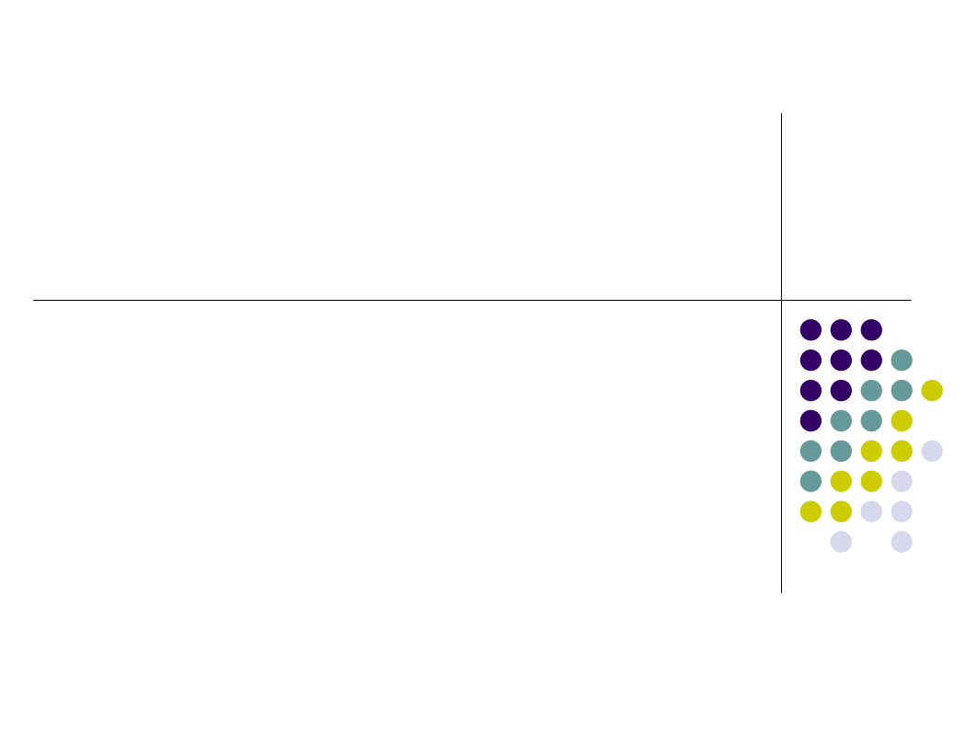
Разработка online системы 3D документации
Выполнил: Юшин А.В.
Руководитель: к.т.н. Федорук В.Г.

Slide 2
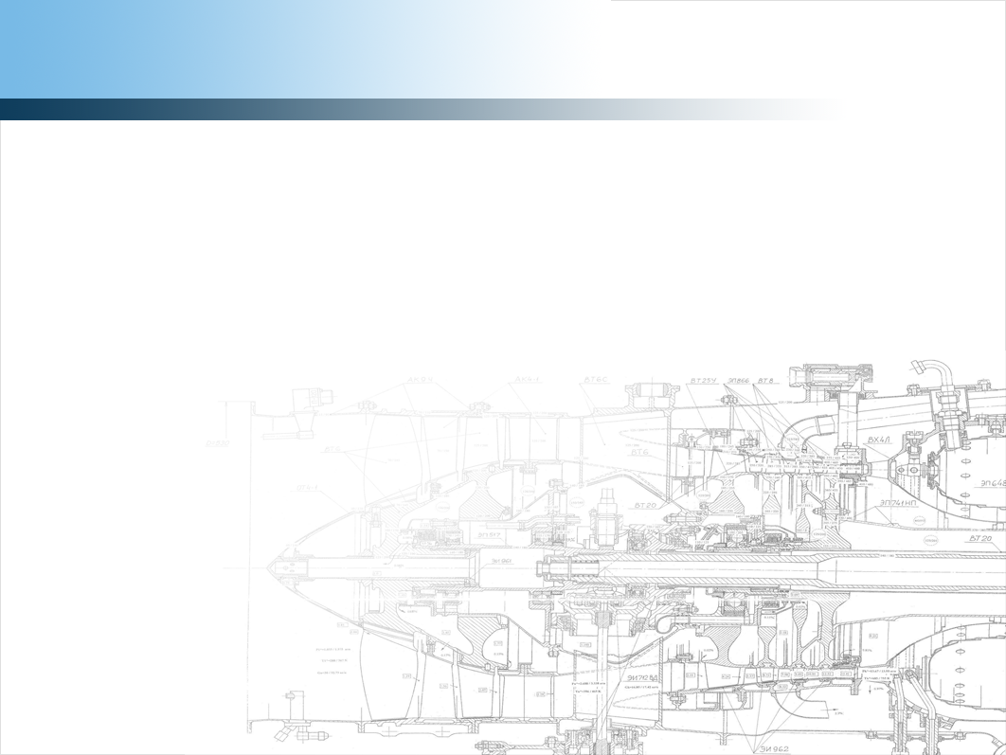
1. Постановка задачи
Изучить технологию Django;
изучить разработку web-приложений на языке JavaScript;
разработать модуль для вывода 3D графики в браузер на основе технологии WebGL;
разработать web-редактор для наполнения базы данных деталей;
разработать модуль для редукции 3D моделей;
разработать просмотрщик документации.

Slide 3
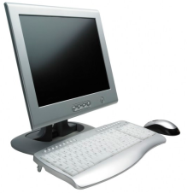
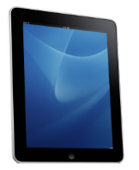

2. Архитектура приложения
Клиент-серверная система
Представление данных
(WEB-интерфейс)
Управление данными
(Сервер)
Данные
(База данных)
Клиент 1
…
Клиент N
Клиент 2

Slide 4



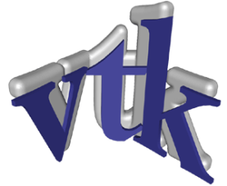
3. Обоснование выбора средств разработки
 | Позволяет использовать широкие возможности языка Python при разработке web-приложения.
 | Обеспечивает такое же удобство работы с web-приложением, как и с настольным.
 | Распространенная web-технология для визуализации трехмерной графики, поддерживается многими браузерами.
 | Библиотека предоставляет широкие возможности для работы с трехмерными данными.

Slide 5
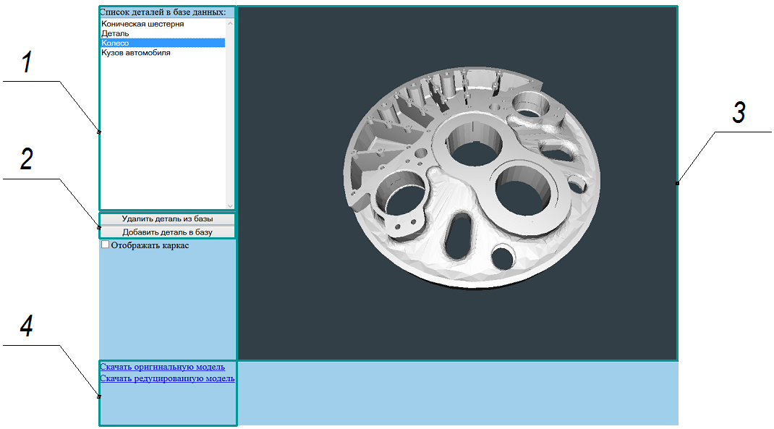
4. Модуль для просмотра базы данных деталей
Содержимое базы данных в виде линейного списка деталей;
доступ к редактированию базы;
компонент для просмотра 3D модели детали;
дополнительная информация, связанная с деталью.

Slide 6
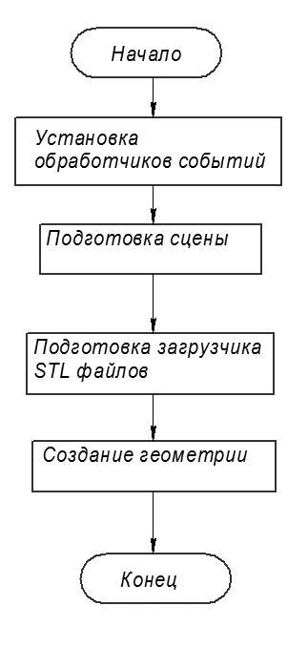
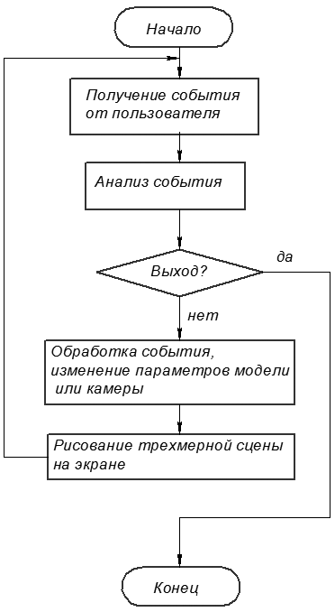
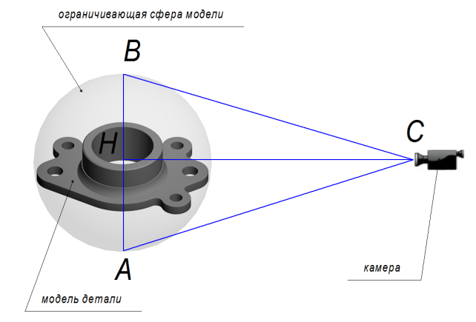


5. Компонент для визуализации трехмерной сцены
Подготовка визуализации
Настройка положения камеры
Рабочий цикл
Расстояние от камеры
до детали:

Slide 7
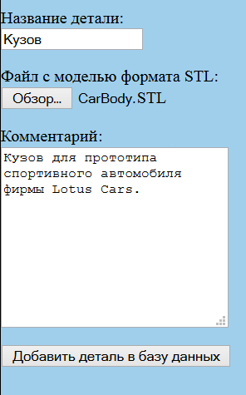
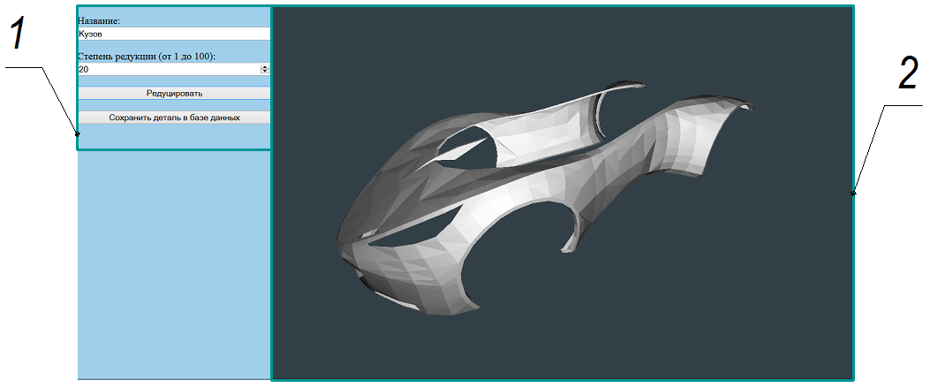
7. Редактирование базы данных
Этап 1: выбор STL файла с
моделью детали и заполнение
атрибутов детали
Этап 2: редукция загруженной модели
Интерфейс для редукции трехмерной модели;
компонент для интерактивного отображения результатов редукции.

Slide 8
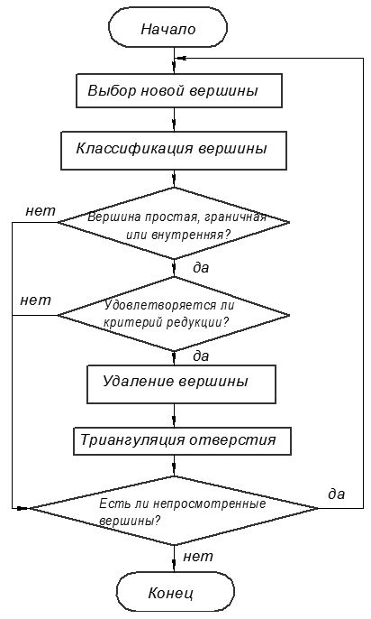
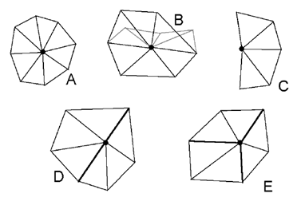
8. Редукция трехмерной модели
Алгоритм редукции в общем виде:
Классификация вершин:
А. Простая вершина;
B. сложная вершина;
C. граничная вершина;
D. внутренняя вершина;
E. угловая вершина.
Удовлетворение критерия редукции: сильно ли удаление вершины повлияет на форму модели?
Оценивается расстояние, обозначаемое d. Если оно оказывается в допустимых пределах, то вершина может быть удалена.
Оценка производится для простых, граничных и внутренних вершин.

Slide 9
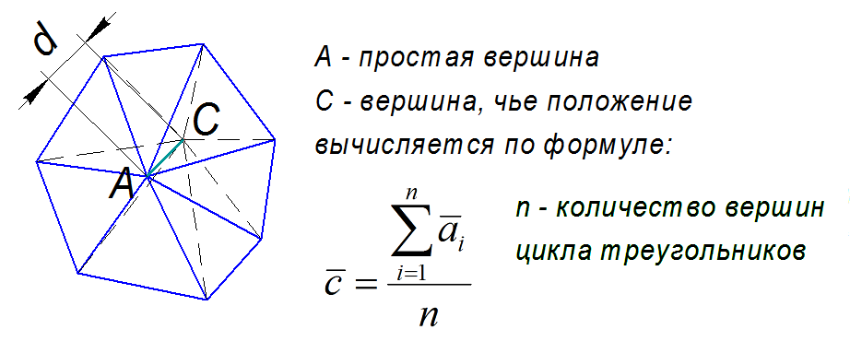
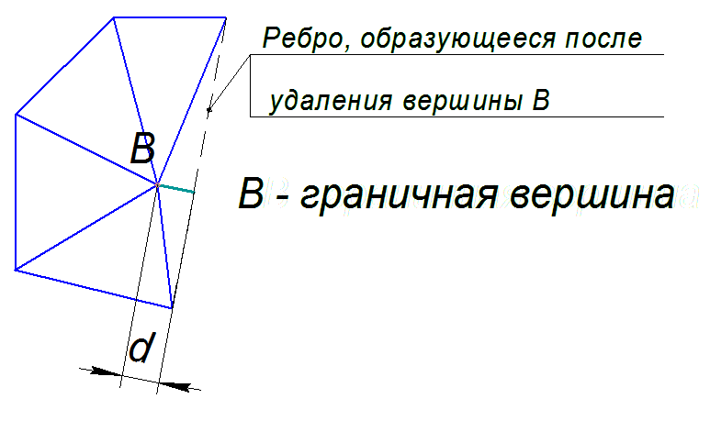
9. Редукция трехмерной модели
Определение расстояния d:
Для простой вершины:
Для граничной и внутренней вершины:
Триангуляция отверстия от удаленной вершины:
Классы библиотеки VTK для редукции модели:
Может быть использован любой алгоритм триангуляции полигона. Наиболее простой – рекурсивный алгоритм на основе принципа «разделяй и властвуй».
vtkDecimate;
vtkDecimatePro;
vtkQuadricClustering.

Slide 10
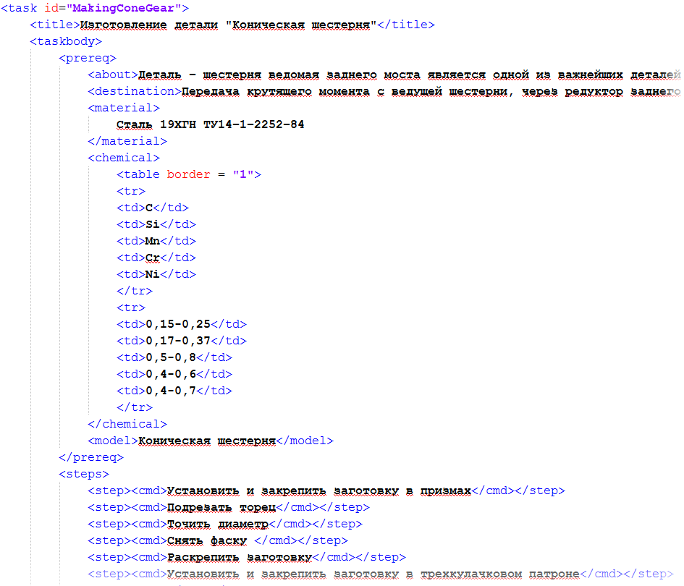
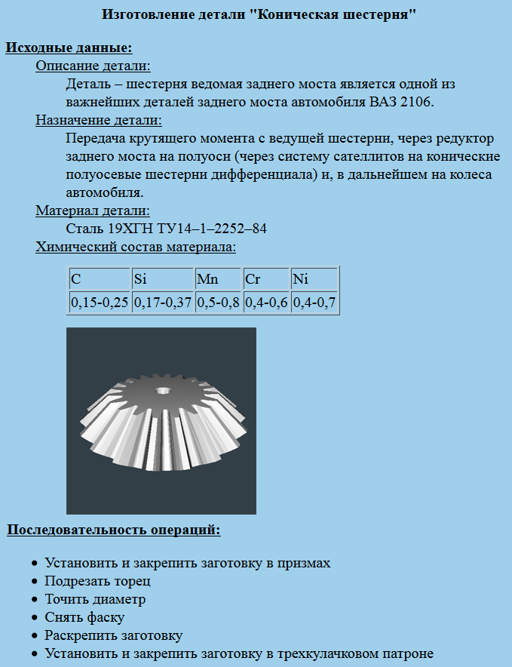
10. Использование 3D компонента в электронной документации
Фрагмент описания документации по детали в xml формате (процесс ее изготовления):
Отображение документации со встроенным трехмерным компонентом:

Slide 11
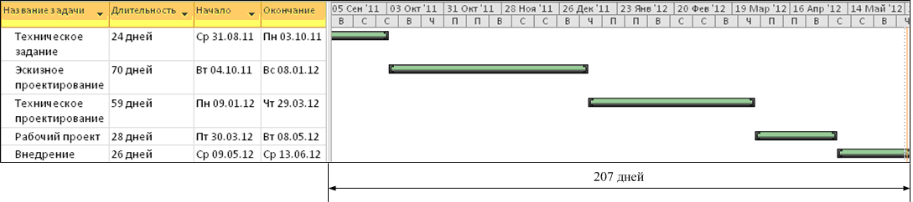
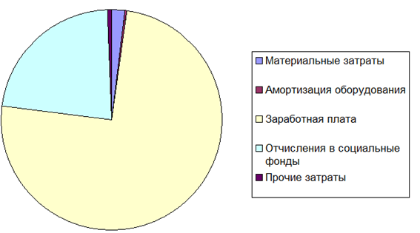
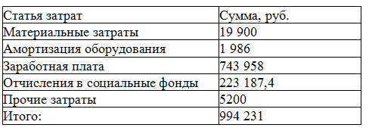
11. Расчет трудоемкости и затрат

Slide 12
Доклад окончен.
Спасибо за внимание.

